Slide 1
بهینه‌سازی پارامتر طول در قاب‌های فولادی با مهاربندهای کمانش‌تاب سعید صحت پرچینی بهمن 95

Slide 2
مقدمه و توضیح کُد
جهـت حـل مشکل کمانش در سیسـتم‌های مهـاربندی، ایده‌ی مهاربندهای کمانش‌تاب مطرح شـد که شامل هسته‌ای فولادی واقـع در غلافی فولادی است که با ماده‌ای پرکننده نظیر بتن پر می‌گردد.
با محدود نمودن طول قسمت کمانشی به درصدی از کل طول مهاربند می‌توان عملکرد سیستم سازه‌ای را بهبود بخشید که تعیین طول بهینه قسمت مذکور هدفی است که در این تحقیق دنبال می‌گردد.

Slide 3
در این تحقیق عملیات مدلسازی و تحلیل به کمک نرم‌افزار OpenSees انجام شده که نرم‌افزاری قوی جهت شبیه‌سازی رفتار سیستم‌های سازه‌ای در برابر انواع بارگذاری‌ها می‌باشد.
در این کـد قاب‌هایی با تعداد طبقات مختلف دارای مهاربندهای کمانش‌تاب با طول‌های مختلف به صورت دوبعدی و با سه درجه آزادی مدل شده و سپس با اعمال رکوردهای زلزله به قاب‌ها و انجام تحلیل‌های تاریخچه زمانی رفتار مهاربندها بررسی شده است.
ماحصل تجزیه و تحلیل‌ها ارائه‌ی رابطه‌ای جهت محاسبه‌ی طول بهینه‌ی هسته‌ی فولادی مهاربندهای کمانش‌تاب می‌باشد.

Slide 4
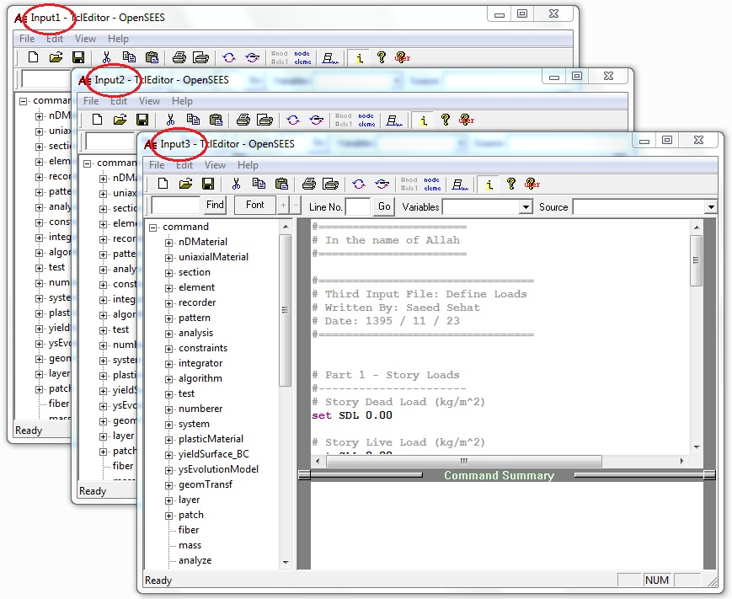
توانمندیهای کُد
منحصر نبودن کد به تحقیق حاضر و قابلیت به‌کارگیری آن در تحقیقات مشابه دیگر

Slide 5
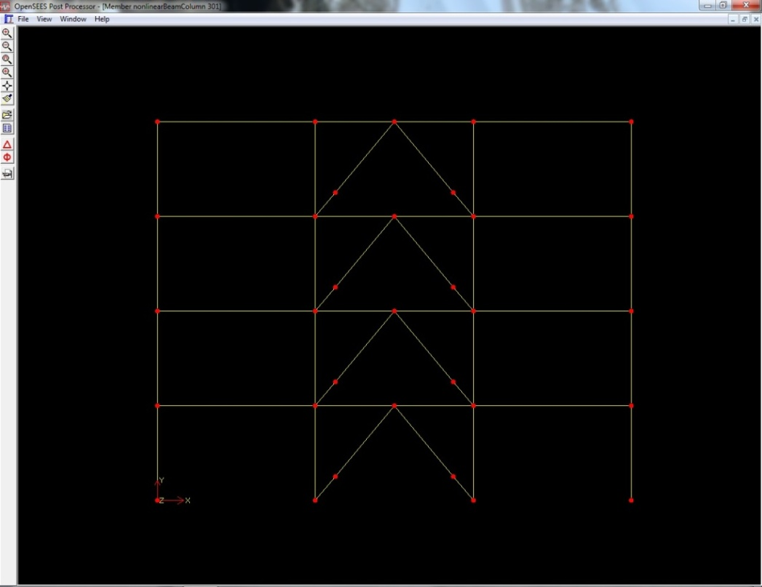
توانمندیهای کُد
ارائه‌ی تصاویر و مدل‌های گرافیکی جهت اطمینان از صحت مدل‌سازی

Slide 6
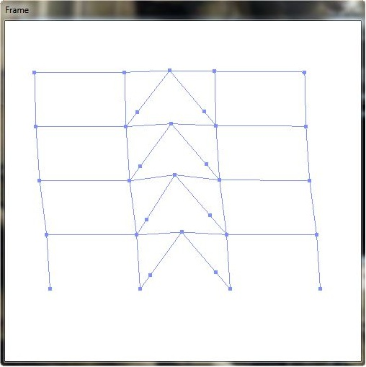
توانمندیهای کُد
قابلیت مشاهده‌ی رفتار سیستم سازه‌ای در طول مدت‌زمان بارگذاری و حتی در ناحیه‌ی پلاستیک سازه

Slide 7
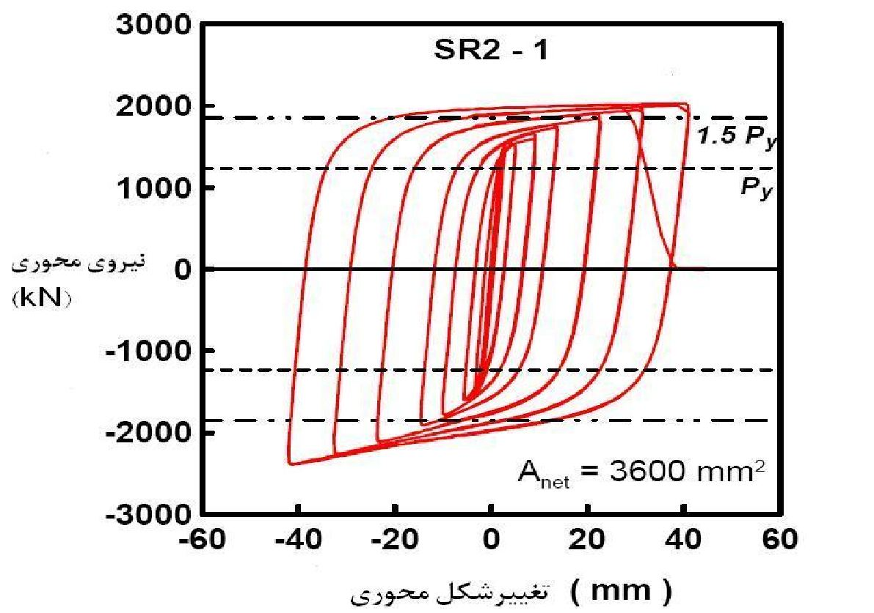
توانمندیهای کُد
اعمال اثر پدیده‌ی خستگی بر مصالح مورداستفاده در مدل‌سازی

Slide 8
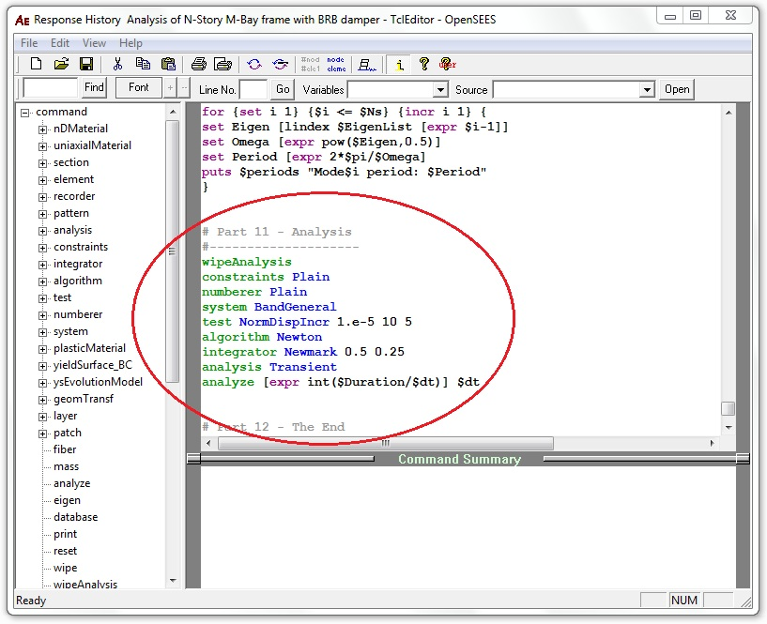
توانمندیهای کُد
کنترل همـگرایی تحـلیل، هـم به ازای تنش المـان‌ها و هـم به ازای تغییرشکل آن‌ها

Slide 9
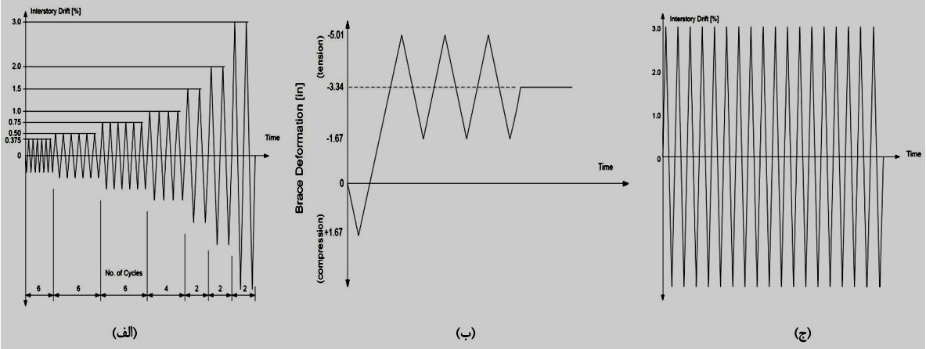
توانمندیهای کُد
قابلیت انجام تحلیل تاریخچه زمانی به ازای هر نوع بارگذاری دلخواه

Slide 10
آنچه در این کد خواهید آموخت
1- نحوه‌ی تعریف متغیرهای تحقیق در فایل‌های جداگانه و فراخوانی آن‌ها در فایل اصلی کد
2- نحوه‌ی تعریف فضای دوبعدی و پیاده‌سازی مدل اسکلت سازه در آن
3- نحوه‌ی تعریف مصالح، مقاطع و المان‌ها و اختصـاص دادن آن‌ها به سیستم سازه‌ای
4- نحوه‌ی اعمال بارگذاری‌های ثقلی و جانبی به سیستم سازه‌ای
5- نحوه‌ی تنظیم پارامترهای تحلیل‌های استاتیکی و دینامیکی
6- نحوه‌ی ثبت خروجی‌ها‌ی تحلیل در قالب فایل‌های گرافیکی و متنی

Slide 11
نکات و الزامات
1- نصب نرم‌افزار کدنویسی tcl : کدنویسی در نرم‌افزار OpenSees به کمک زبان برنامه‌نویسی مذکور صورت می‌گیرد.
2- نصب نرم‌افزار OSP جهت بررسی صحت مدلسازی به لحاظ هندسی و به صورت گرافیکی
3- نیاز به آشنایی کامل با زبان برنامه‌نویسی tcl
4- نیاز به آشنایی با مبانی تحلیل‌های دینامیکی
5- توانایی در اصلاح فایل‌های متنی ورودی جهت خوانده شدن در نرم‌افزار
6- ادغام و پردازش فایل‌های متنی خروجی جهت دستیابی به نتایج موردنظر

